Slide 1
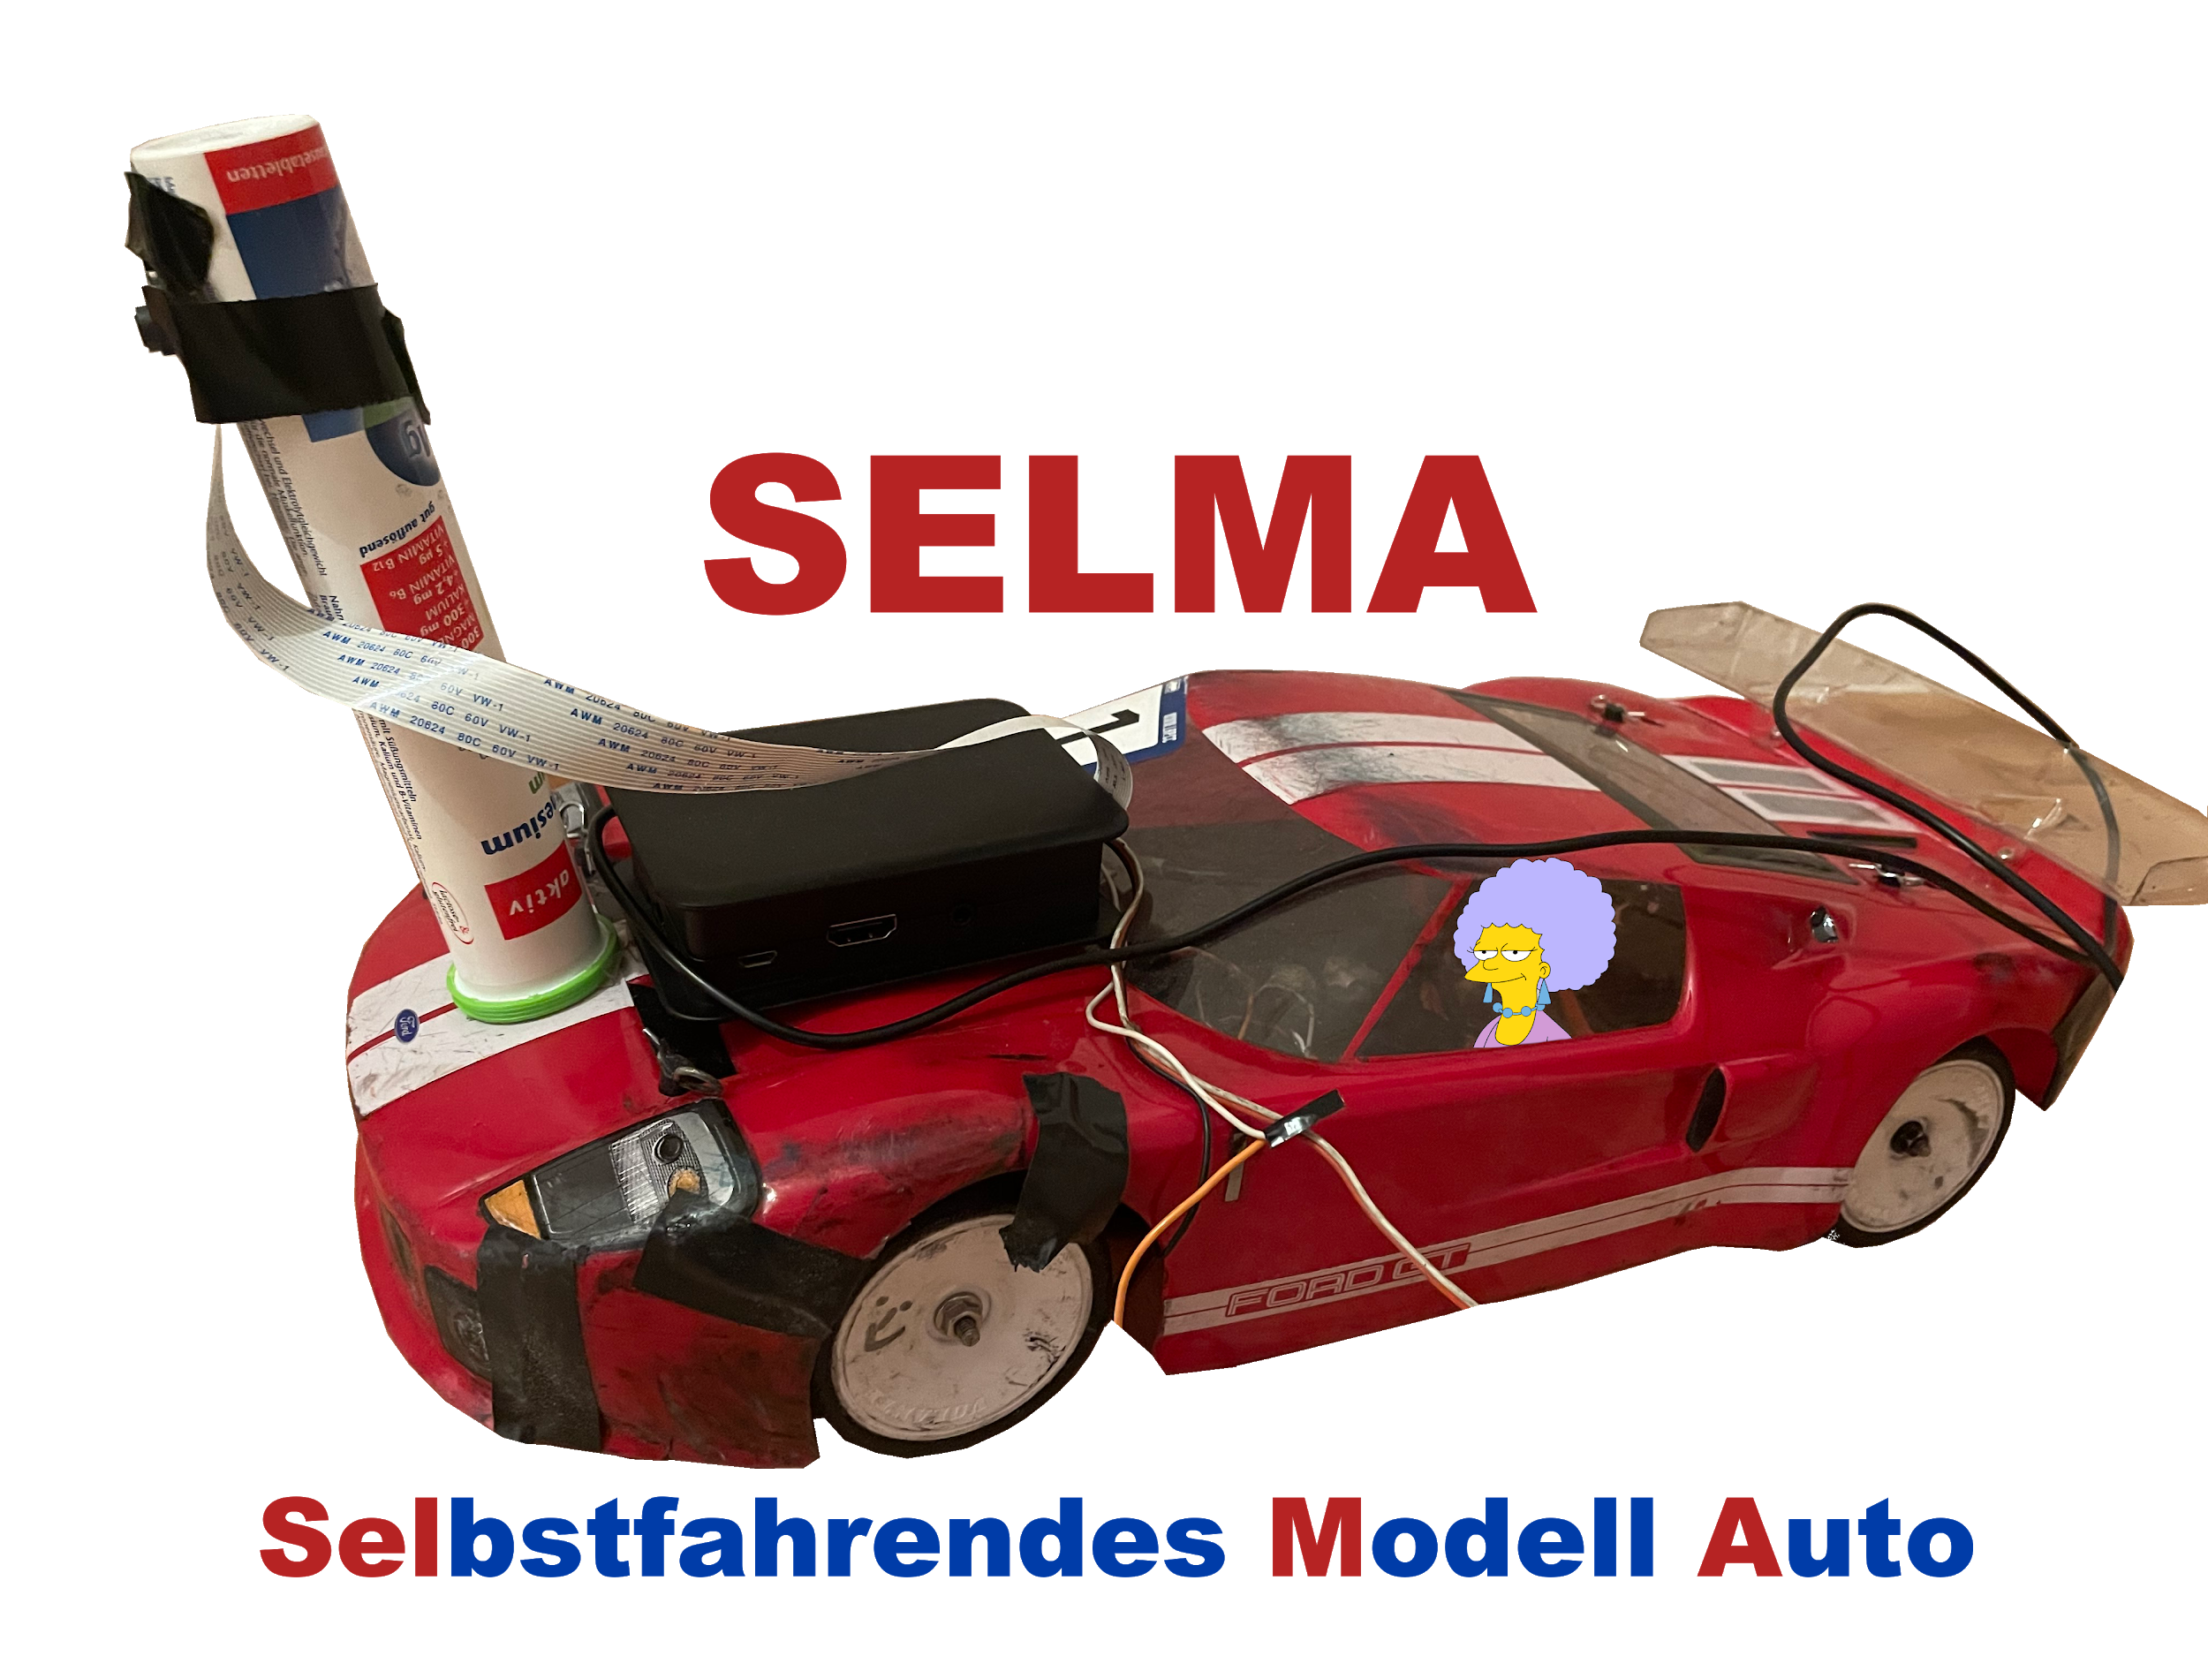
Autonomous Car

Slide 2
Agenda
Projektvorstellung - ein kurzer Einblick
OpenCV - die Python Bibliothek für Bildbearbeitung
Lane Detection - und deren Funktionsweise
Object Detection - YOLO - You Only Look Once
SELMA - SELbstfahrendes Modell Auto

Slide 3
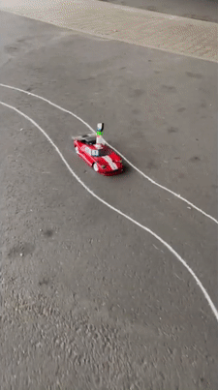

Projektvorstellung
Link zum Video
Notes:
https://youtu.be/_2U4jSZIkCQ

Slide 4

2. OpenCV
Open Source Programmierbibliothek
1999 von Intel entwickelt
Enthält Algorithmen zur Computer Vision
2500 optimierte Algorithmen
Wichtiger Teil der Lane und Object Detection

Slide 5
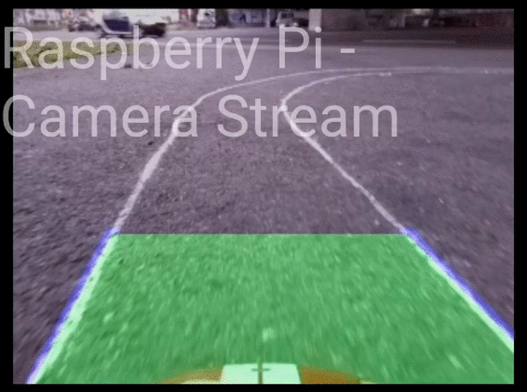
3. Lane Detection

Slide 6
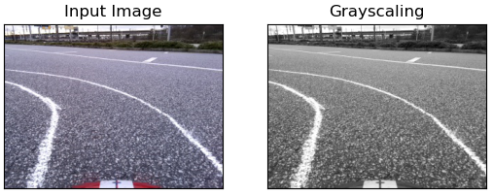
3. Lane Detection Input

Slide 7
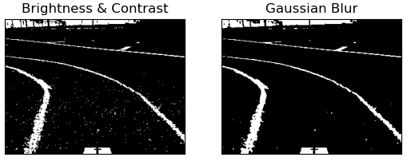
3. Lane Detection Preprocessing

Slide 8
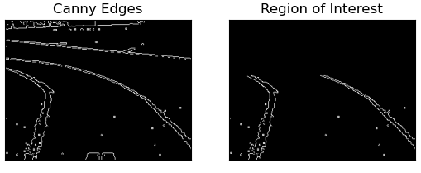
3. Lane Detection Detection

Slide 9
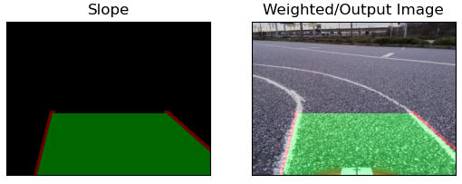
3. Lane Detection Output

Slide 10
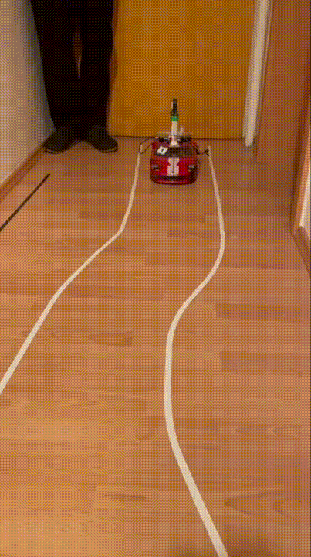
3. Lane Detection

Slide 11
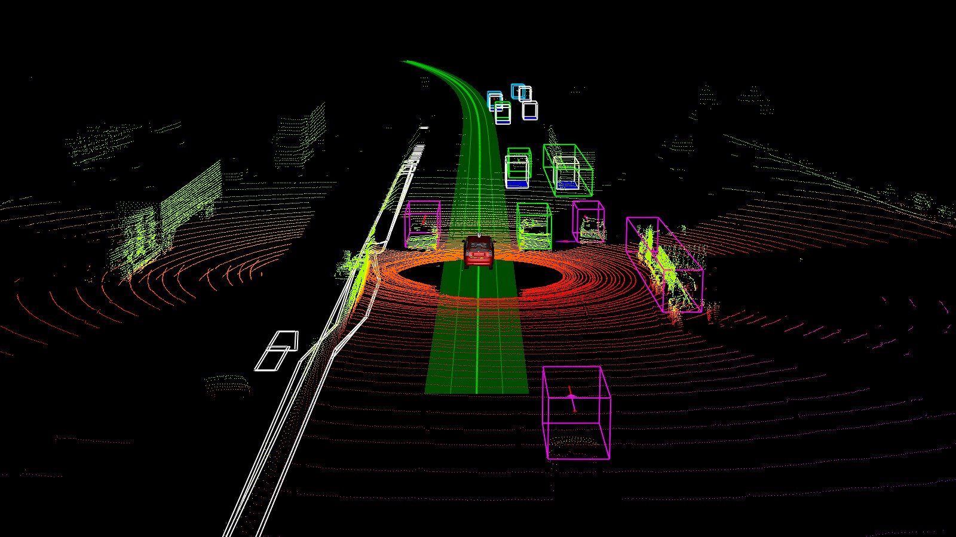
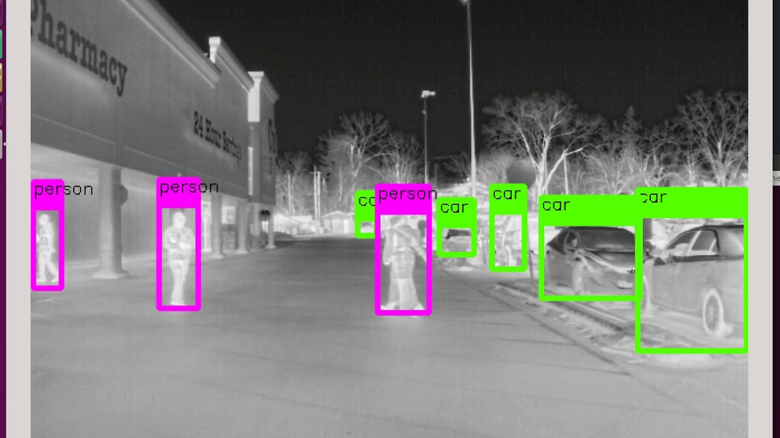
4. Object Detection
Quellen: https://miro.medium.com/max/3200/0*M5JNCGWJ9ox37i-E.jpg, https://i.ytimg.com/vi/aJGCAOTCXxw/maxresdefault.jpg
Notes:
Kommen wir zur Object Detection.
Definition: Objekt Erkennung und Objekt Klassifizierung.
Kernbestandteil in autonomen Autos
verschiedene Technologien, LiDar, Radar, Kamera

Slide 12
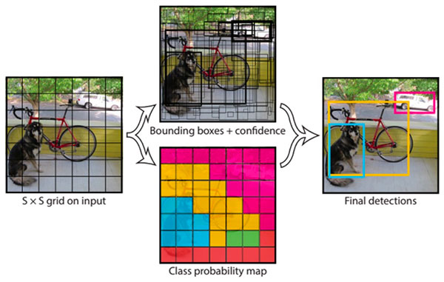
You Only Look Once - YOLO Object Detection
Quelle: https://pyimagesearch.com/wp-content/uploads/2018/11/yolo_design.jpg
Notes:
Urheber von YOLO ist: …
gibt es seit 2014? (nachschauen)
prozess davor und mit kurz ansprechen

Slide 13
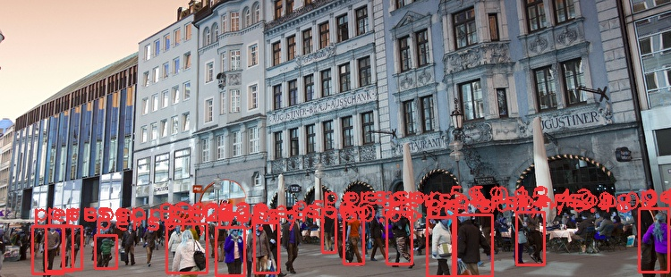
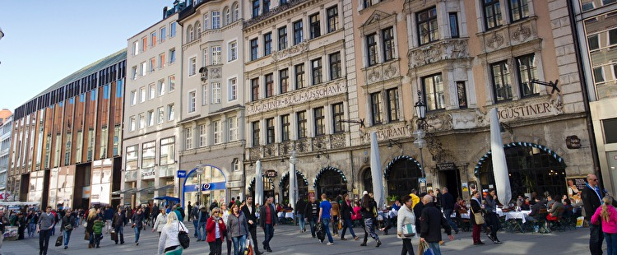
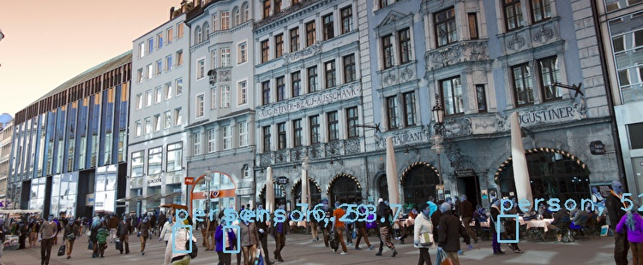
YOLO tiny vs normal
Quelle: https://images.portal.muenchen.de/000/000/221/848/versions/neuhauser-strasse-detail.jpg
Notes:
Vergleich tiny und normales YOLO
Abgleich der Schichten --- 400… gegen 32?
Ergebnis auf der rechten Seite
belebte Szene nur sehr schlecht identifizierbar
Problem: Raspberry Pi und Mac auf dennen getestet wurde, können mit dem normalen YOLO keine gute PErformance erzielen
deswegen Tiny
Fürs Raspberry Car brauchen wir Erkennung von anderen Objekten als echten Menschen, andere Dimensionen

Slide 14
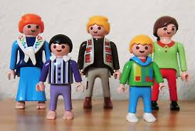
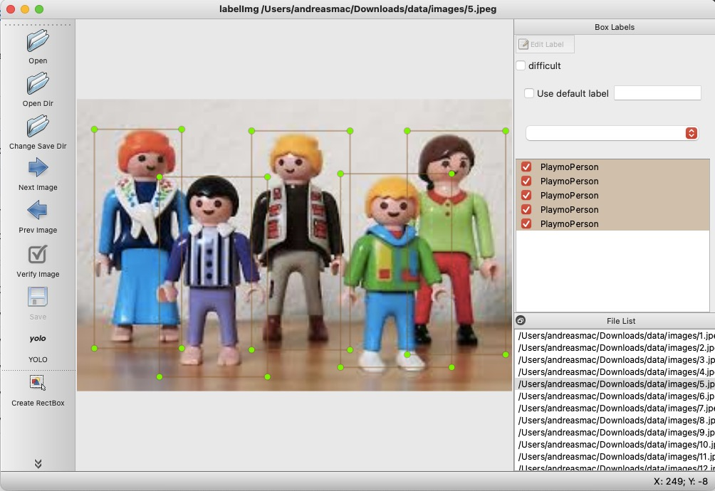
Custom YOLO
Quelle: https://m.media-amazon.com/images/I/71G2hRuTJLL._AC_UY218_.jpg
Notes:
Möglichkeit eines Custom YOLO Netzwerks
ca. 120 Bilder, müssen gelabelt werden: Was bedeutet Label in dem Fall: Position und Größe der Bounding Boxen in einem Bild
Trainiert dann in einem Google Collab Notebook

Slide 15
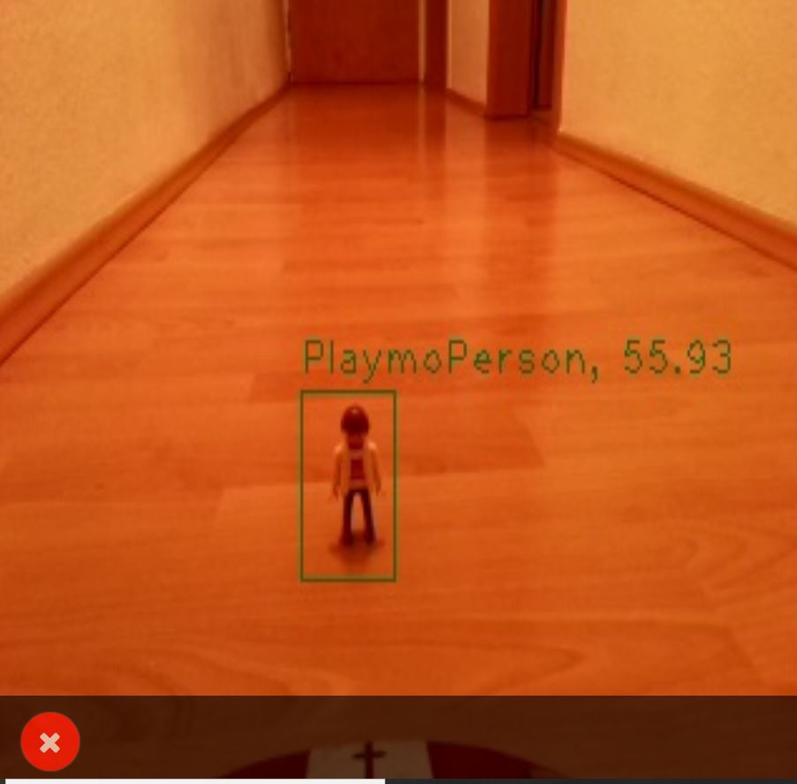
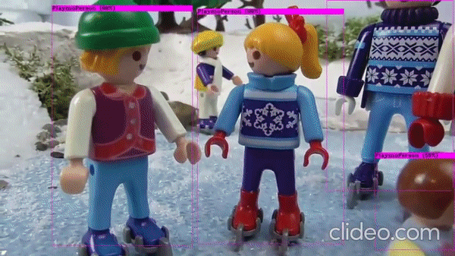
Ergebnis
Quelle: https://www.youtube.com/watch?v=vbc9spoCrMI&t=199s
Notes:
Ergebnis: gute Erkennung trotz tiny YOLO - bei zu vielen Objekten in einem BIld wird die Performance wahrscheinlich leiden
Funktioniert auf dem Raspberry, Jan wird dazu gleich noch etwas sagen

Slide 16
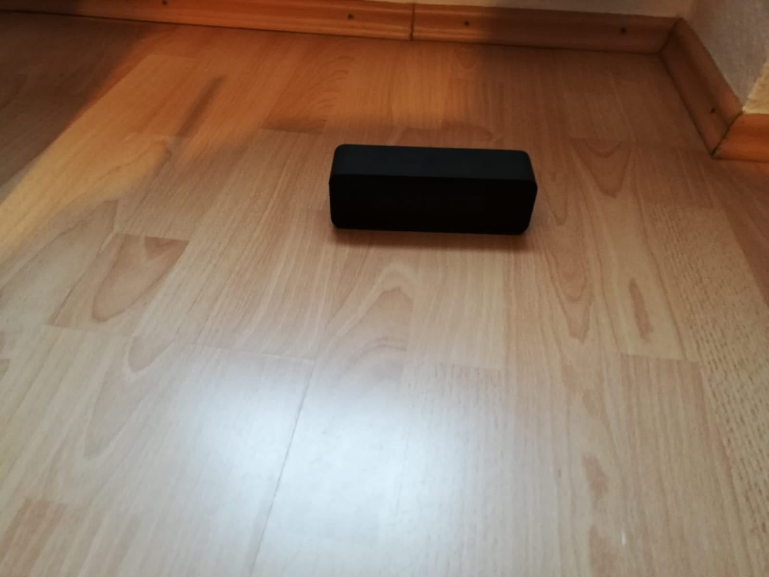
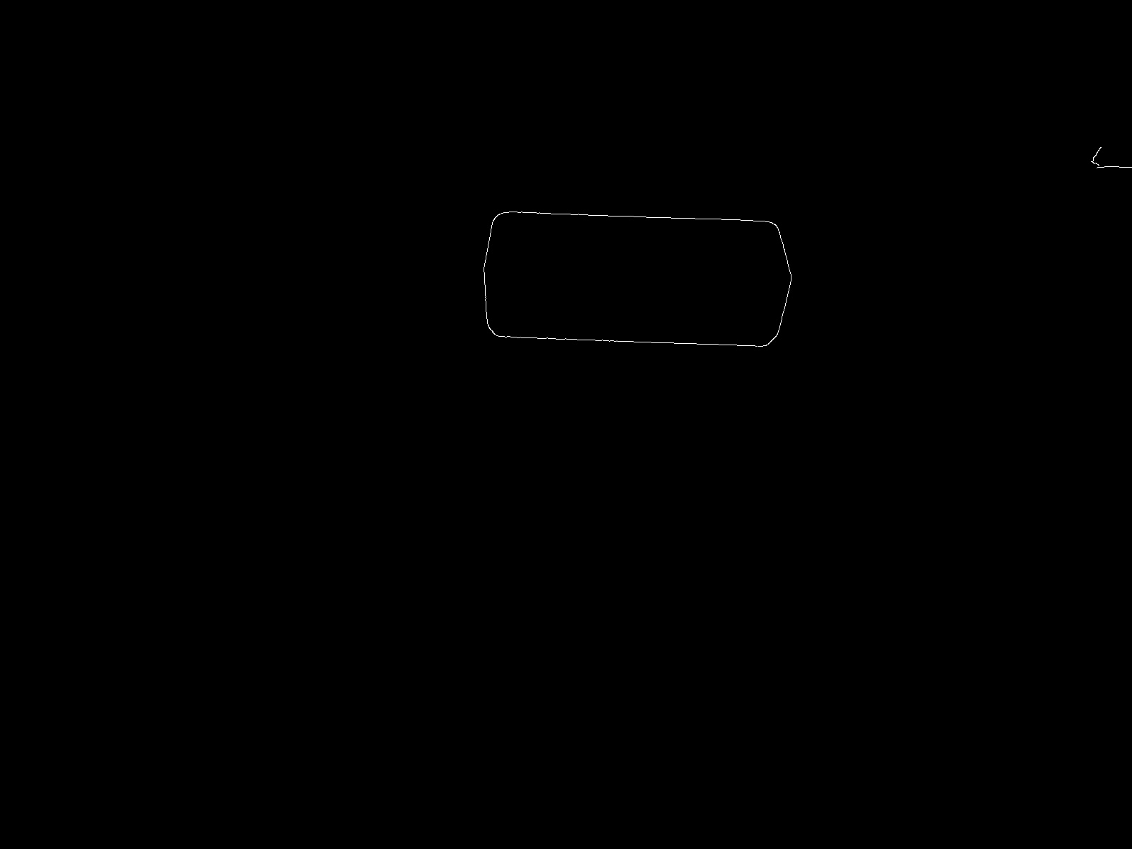
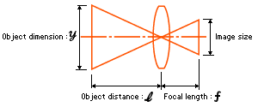
Distanzberechnung
Quelle: https://www.usa.canon.com/internet/portal/us/home/explore/learning-center/electronic-range-calculators/bctv-range-objectdimension
Notes:
Anhand der OD kann einbe Distanzberechnung erfolgen
Auf focal Distance eingehen und wie das Zeug berechnet wird
Ergebnisse beim Jan, oder auslassen?

Slide 17
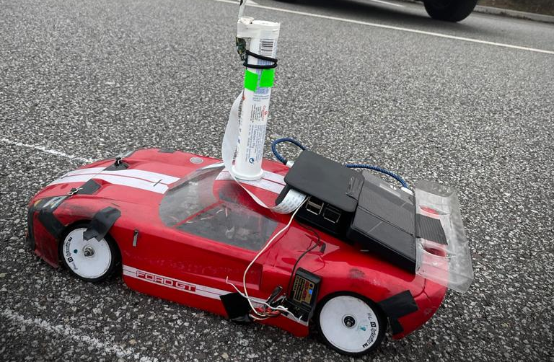
5. SELMA
Notes:
Modellauto
Raspberry PI
Powerbank

Slide 18
5. SELMA
Modellauto
Raspberry PI
Kamera
Powerbank
Notes:
Modellauto
Raspberry PI
Powerbank

Slide 19
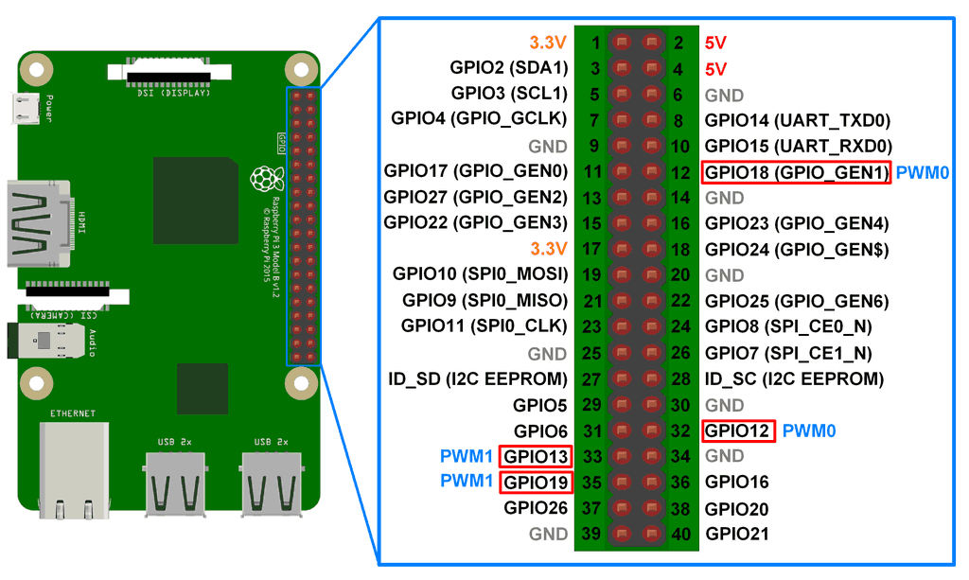
Raspberry PI
https://www.electronicwings.com/public/images/user_images/images/Raspberry%20Pi/RaspberryPi_PWM/Raspberry%20pi%203%20PWM%20pins.png
Notes:
Vorteil des Raspberrys GPIO Pins

Slide 20
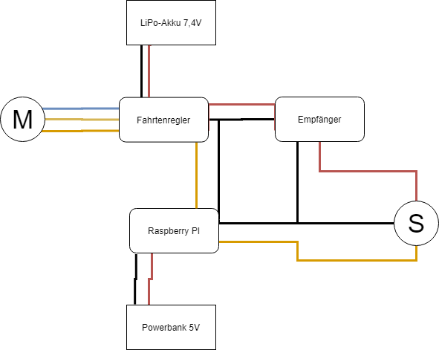
Verkablung
Notes:
Ansteuerung über PWM Signale

Slide 21
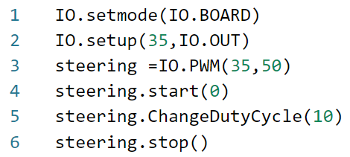
Signale
Notes:
Nach Links lenken

Slide 22
Steuerung
Bild
Verarbeitung
Lanedetection
Steuerung

Slide 23
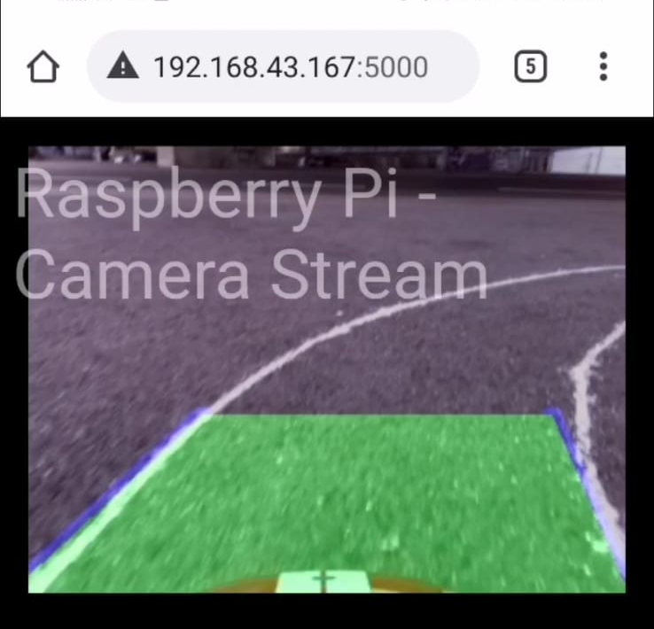
Testsetup
loakles Netzwerk
SSH zum Raspberry PI
Commands über Shell
Notes:
Skript um das Auto zu steuern Alternativ dieser Stream

Slide 24
Vielen Dank!
Notes:
Skript um das Auto zu steuern Alternativ dieser Stream

